Slide 1
Motywy biblijne

Slide 2
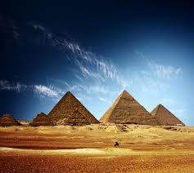
Dziesięć plag egipskich.

Slide 3
Plagi egipskie to dziesięć klęsk wymierzonych Egiptowi przez Boga Jahwe, opisanych w biblijnej Księdze Wyjścia, w rozdziałach 7–12. Miały one przekonać faraona, aby zgodził się na opuszczenie Egiptu przez Izraelitów.

Slide 4
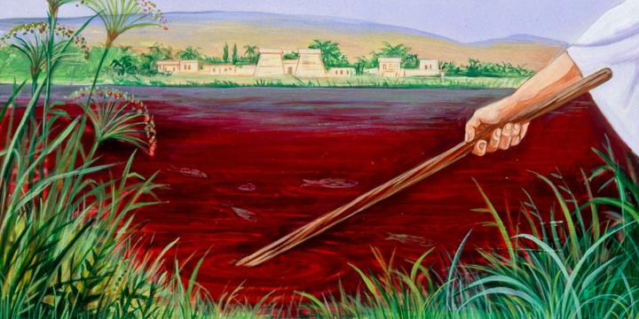
Pierwsza plaga egipska: Przemiana wód Nilu i całej wody w Egipcie w krew Cytat: ,, A Faraon podniósł laskę i uderzył nią w Nil. Woda Nilu zmieniła się w krew. Ryby z rzeki wygięły, a Nil zaczął wydawać przykrą woń, tak że Egipcjanie nie mogli pić wody z Nilu. Krew była w całym kraju egipskim’’ Wyjaśnienie na czym polegała pierwsza plaga: Czerwony popiół wulkaniczny, wyrzucony w pierwszym etapie zagłady Thiry , został przywiany aż do Egiptu, gdzie spowodował zanieczyszczenie wody. Czytamy dalej w Księdze Wyjścia że ‚’’serce faraona pozostało uparte’’ gdyż ’’to samo [czyli zamianę wody Nilu w krew] potrafili czynić to także czarownicy egipscy’’ skąd można wnioskować ,że obszar pokryty przez pył wulkaniczny musiał stanowić olbrzymią część kraju. W całym Egipcie w tamtym okresie musiało dochodzić do wielu podobnych wydarzeń.

Slide 5
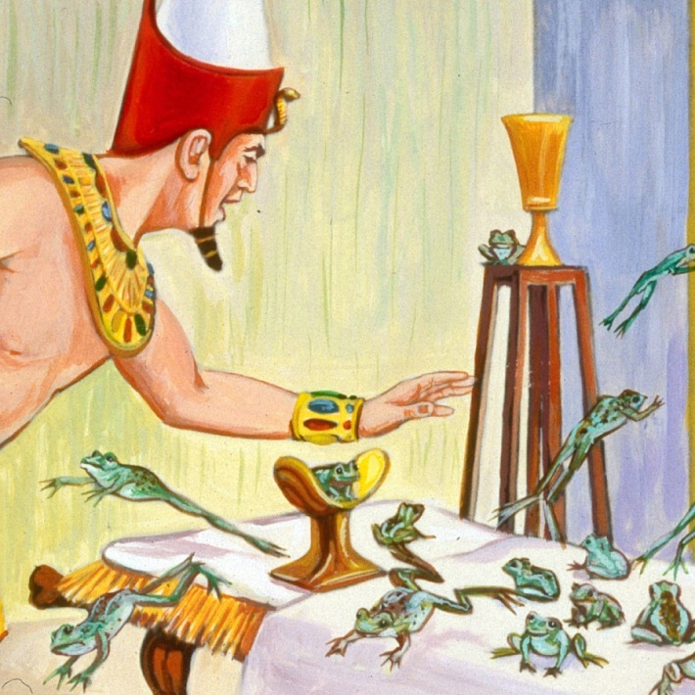
Druga plaga egipska: Gady Cytat: ,, I wyszły żaby i pokryły całą ziemię egipską’’. Wyjaśnienie na czym polegała druga plaga: Osadzający się popiół, sadza i drobiny wulkanicznego pumeksu zmusiły żaby do porzucenia wody. Jednocześnie ptaki i drobne drapieżniki-główni wrogowie żab – przenosiły się dalej na południe, opuszczając zagrożoną strefę, wskutek czego płazy szalenie się rozpleniły. Sztukę rozpleniania żab także posiadali egipscy czarownicy. Nic dziwnego , że ’’serce faraona pozostało uparte.’’

Slide 6
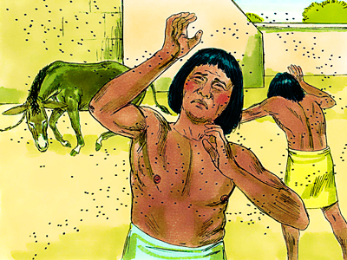
Trzecia plaga egipska: Komary Cytat: ,,Komary pokryły ziemię i bydło, cały proch w ziemi egipskiej zmienił się w komary.’’ Wyjaśnienie na czym polegała trzecia plaga: Żaby i ryby ginące w zanieczyszczonej wulkanicznym pyłem wodzie musiały stać się doskonałą pożywką dla larw owadów. Wybuch wulkanu nastąpił najprawdopodobniej latem kiedy szeroko rozlewający się Nil stwarza sprzyjające warunki dla rozwoju komarów i moskitów.

Slide 7
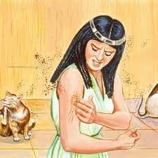
Czwarta plaga egipska: Muchy. Cytat:,, Domy Egipcjan zostaną napełnione muchami, a nawet ziemia, na której będą.’’ Wyjaśnienie na czym polegała czwarta plaga: Katastrofa spowodowała ograniczenie liczby naturalnych wrogów much tse-tse. To zaś doprowadziło do ich nadmiernego rozplenienia.

Slide 8
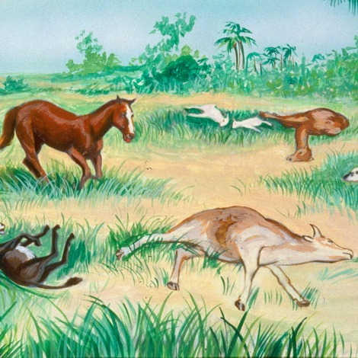
Piąta plaga egipska: Pomór bydła. Cytat: ,, Oto ręka Pana porazi bydło twoje na polu konie, osły, wielbłądy, woły i owce i będzie bardzo wielka zaraza.’’ Wyjaśnienie na czym polegała piąta plaga: Pomór bydła w Egipcie mógł być spowodowany zanieczyszczeniem żywności przez resztki popiołów, zarażeniem wody przez padlinę oraz nadmiernym rozmnożeniem owadów. Również po wybuchu wulkanu Krakatau. W całej Indonezji zapanowała zaraza , pozdychały ryby. W przyduszonych popiołem, jeziorach i rzekach woda z kryształowo czystej zamieniła się w kwaśną i ciemną, czasami o barwie wysychającej krwi. Ptaki i zwierzęta domowe podusiły się w czasie nawałnicy i wszędzie unosił się odór rozkładających się ciał.

Slide 9
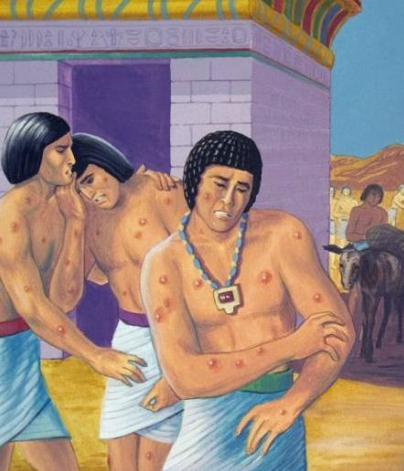
Szósta plaga egipska : Wrzody Cytat: ,, Pył będzie się unosił nad całym krajem egipskim i sprawi u człowieka i bydła w całej ziemi egipskiej wrzody i pryszcze’’ Wyjaśnienie na czym polegała szósta plaga: Zapalenie i wrzody mogą być świadectwem epidemii ospy. Rozprzestrzenienie się tej choroby jest wysoce prawdopodobne przy wielkiej liczbie moskitów i zalegających w ciepłym klimacie trupów padłych zwierząt.

Slide 10
Siódma plaga: Grad Cytat: ,,Pan zesłał grzmot i grad i spadł ogień na ziemię. I powstał grad i błyskawice z gradem na przemian tak ogromne, że nie było takich na całej ziemi egipskiej od czasu, gdy Egipt stał się narodem’’ Wyjaśnienie na czym polegała siódma plaga: Kiedy ponad 200 kilometrów sześciennych skał zostaje wyrzuconych w powietrze, ich szczątki, w zależności od rozmiaru, natychmiast rozdzielają się w dwóch kierunkach. Najmniejsze cząsteczki - pyłki - pozostają w górnych warstwach atmosfery, zasłaniając światło słoneczne i powodując ochłodzenie. Cięższe fragmenty opadają na ziemię. Każdy z nich ciągnie za sobą mały strumień powietrza, a całość tworzy potężny prąd atmosferyczny. Ciężkie powietrze zachowuje się przy tym bardziej jak płyn niż jak gaz.

Slide 11
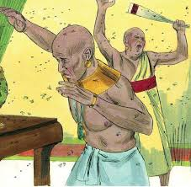
Ósma plaga egipska: Szarańcze Cytat: ,, Rano wiatr wschodni przyniósł szarańczę. Szarańcza przyleciała (...) i pokryła powierzchnię całej ziemi. I ciemną się stała ziemia od szarańczy w takich ilościach. Szarańcza pożarła wszelką trawę z ziemi i wszelki owoce drzewa, który pozostał po gradzie„ Wyjaśnienie na czym polegała ósma plaga: Trudno jest tu doszukać się bezpośrednich związków ze zjawiskami wulkanicznymi, niemniej nie da się wykluczyć, że opady popiołu mogły wywołać migrację szarańczy. A ta naturalnie rzuciła się na ocalałe resztki zieleni i pożarła je doszczętnie.

Slide 12
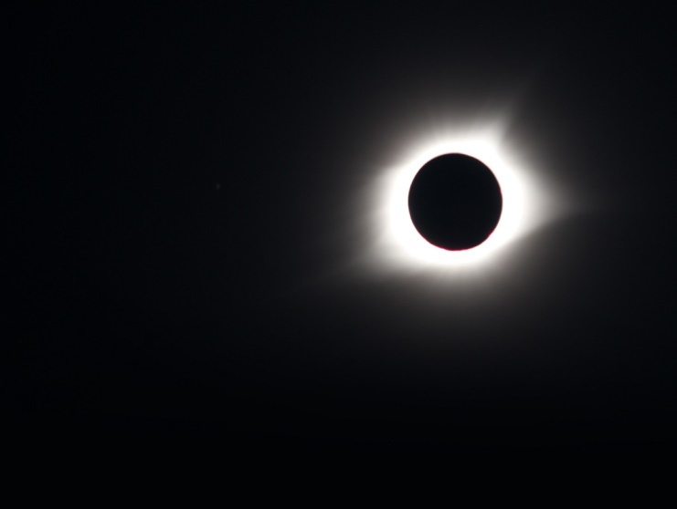
Dziewiąta plaga egipska: Ciemność Cytat: ,,Gęsta mgła leżała w całej ziemi egipskiej przez trzy dni. Jeden drugiego nie widział i nikt nie mógł wstać z miejsca przez trzy dni" Wyjaśnienie na czym polegała dziewiąta plaga: Tak zwane egipskie ciemności spowodował obłok pyłu wulkanicznego. Po wybuchu wulkanu Krakatau przez cztery dni mieszkańcy Jokohamy w Japonii nie widzieli słońca. Świadkowie, znajdujący się na terenie erupcji Krakatau w 1883 roku, potwierdzają, że słońce dawało wówczas niewiele więcej światła niż księżyc w pełni.

Slide 13
Dziesiąta plaga egipska: Śmierć pierworodnych m.in. Syna faraona. Cytat: ,,Śmierć pierworodnych" Wyjaśnienie na czym polegała ostatnia plaga: Związek tej plagi z wulkanizmem nie jest bezpośredni. Jest oczywiste, że skutki katastrofy dotknęły w pierwszej kolejności dzieci. Śmierć pierworodnych opłakiwano w Egipcie najmocniej, bowiem w tamtych rejonach synowie pierworodni do dziś cieszą się największymi przywilejami.

Slide 14
Dziękuję za oglądanie. Prezentacja przygotowana przez Julię Konecką z kl. VI

